Slide 1
Phénomène
Fait par Mathieu Pellerin

Slide 2
Les Aurores Boréales

Slide 3
Etoiles Filantes

Slide 4
Provinces

Slide 5
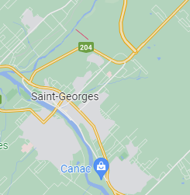
MRC

Slide 6
Localité

